Slide 2
solo题（分层赋分题）
（2019.湖州卷）历史资料有不同的类型。小红可以选择右侧哪些资料释疑？请说明理由。（6分）（本小题采用分层评分，要求分析全面，逻辑严密，条理清晰。）
（2021.湖州卷）选择展板一或展板二中的一则史实对展板三中的观点加以分析。（6分）（本小题采用分层评分，须紧扣观点，分析全面，逻辑严密。）
（2022.丽水卷）综合上述材料及所学知识，请从民族文化互鉴交融角度提炼一个观点，并运用史实加以论证。（5 分）（温馨提示：本小题分层给分，要求观点鲜明，史论结合，逻辑严密。）

Slide 3
从山重水复到柳暗花明
——打开中考历史solo题的钥匙
湖州市第四中学教育集团 孙小丽

Slide 4
solo题（分层赋分题）
（2019.湖州卷）历史资料有不同的类型。小红可以选择右侧哪些资料释疑？请说明理由。（6分）（本小题采用分层评分，要求分析全面，逻辑严密，条理清晰。）
（2021.湖州卷）选择展板一或展板二中的一则史实对展板三中的观点加以分析。（6分）（本小题采用分层评分，须紧扣观点，分析全面，逻辑严密。）
（2022.丽水卷）综合上述材料及所学知识，请从民族文化互鉴交融角度提炼一个观点，并运用史实加以论证。（5 分）（温馨提示：本小题分层给分，要求观点鲜明，史论结合，逻辑严密。）

Slide 6
参考答案
水平1 | 有观点和材料的选择，未阐述理由或阐述完全错误。 | 1分
水平2 | 选择或自拟观点，能正确选择对应的单个材料，并获取有效信息来阐述理由。 | 2-3分
水平3 | 自拟全面的观点，能正确选择对应的多个材料，并获取有效信息来有逻辑性的阐述理由。 | 4-5分
水平4 | 自拟全面的观点，能对多组材料对比分析，获取有效信息来阐述理由，并能进行材料间的相互印证，阐述科学严谨有条理。 | 6分
示例
观点：“乾隆时期的中国是盛世中潜藏着危机。”
盛世：材料一可以看出乾隆时期的中国制造业和GDP所占比重领先于欧洲，当时中国经济发展，国力强盛。材料三可以看出中国当时手工业技术进一步发展。
危机：材料三中国棉纺织技术依然是手工劳动，对比材料四可以看出，同时期的欧洲已经进入“蒸汽时代”，机器生产取代了手工劳动，中国传统的生产技术已经落后于世界。而从材料二可以看出，中国当时奉行闭关锁国政策，故步自封，使中国逐渐落伍于世界历史的发展进程。

Slide 9
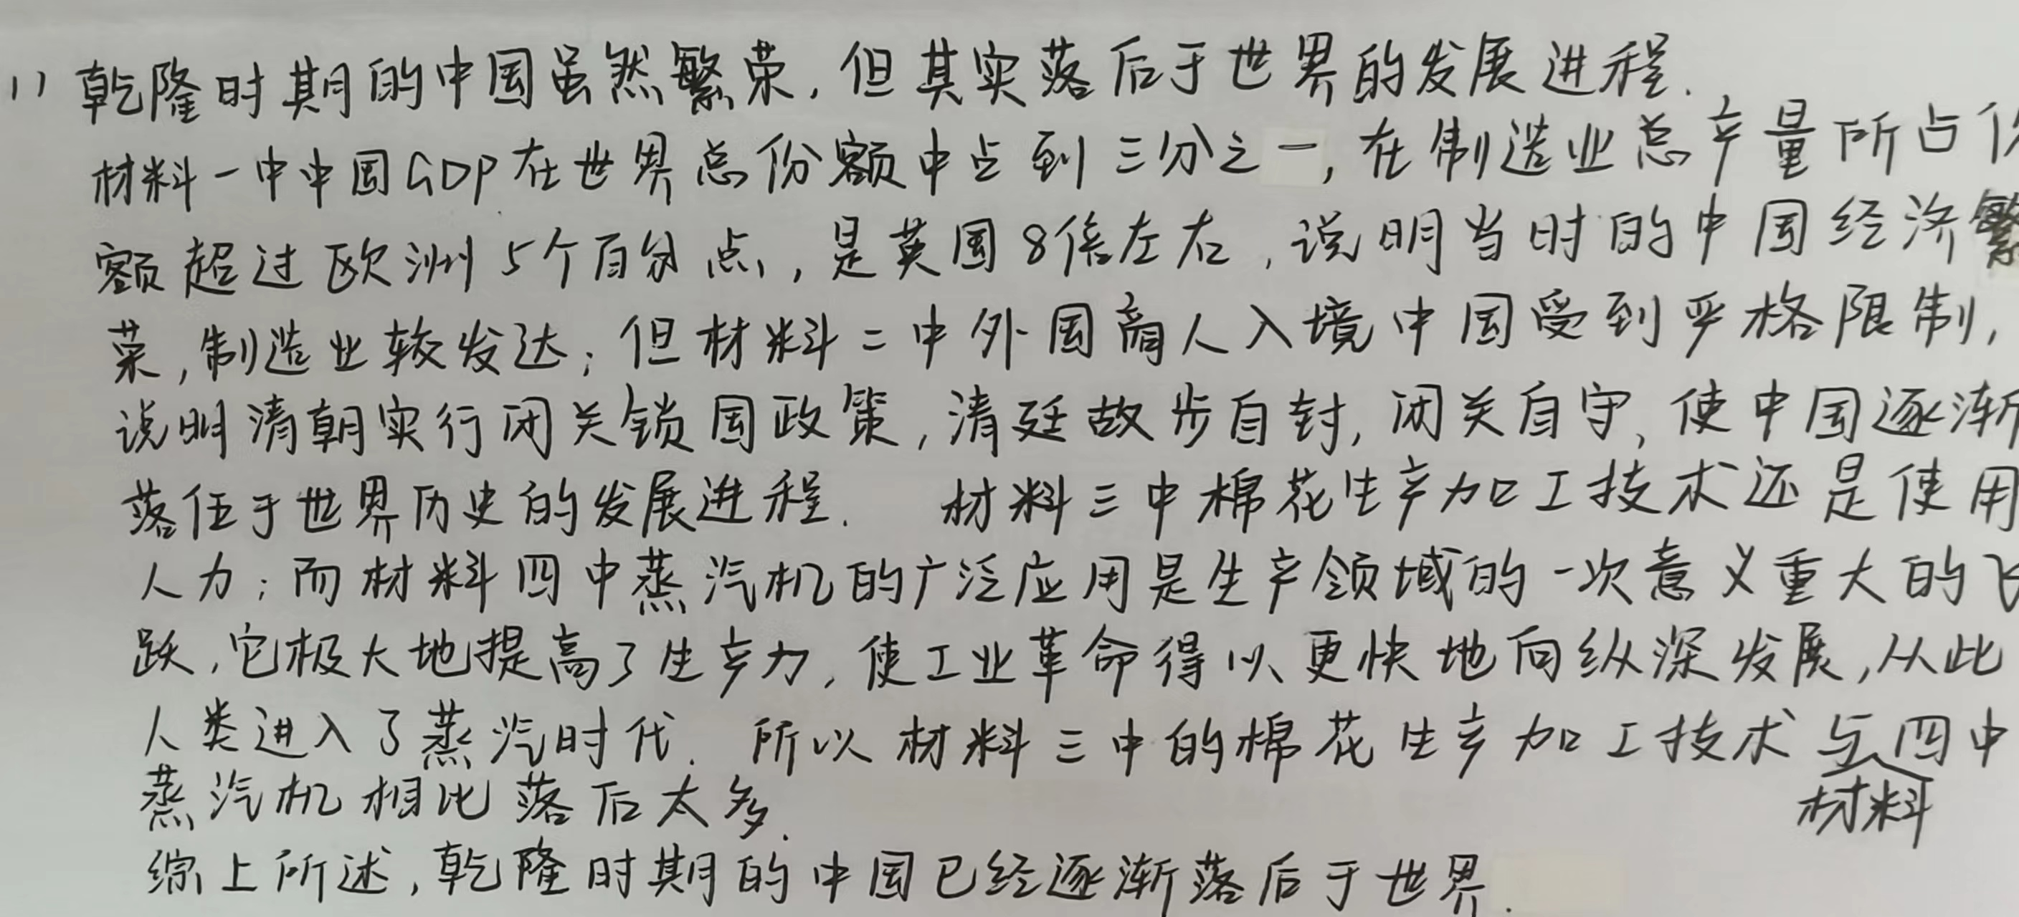

Slide 10
观点：“乾隆时期的中国是盛世中潜藏着危机。”
盛世：材料一可以看出乾隆时期的中国制造业和GDP所占比重 领先于欧洲，当时中国经济发展，国力强盛。
材料三可以看出中国当时手工业技术进一步发展。
危机：材料三中国棉纺织技术依然是手工劳动，对比材料四可以看出，同时期的欧洲已经进入“蒸汽时代”，机器生产取代了手工劳动，中国传统的生产技术已经落后于世界。而从材料二可以看出，中国当时奉行闭关锁国政策，故步自封，使中国逐渐落伍于世界历史的发展进程。
综上所述，乾隆时期的中国虽然经济发展，国力强盛，是一个盛世，但我们也要看到，盛世的背后隐藏着危机，已经逐渐落后于世界。

Slide 11
14世纪开始，欧美国家经历了从思想—政治—经济领域的重大转型，深刻影响了欧美以及整个世界的发展进程。阅读材料，回答问题。
世界历史大事年表（部分）
时间 | 事件 | 时间 | 事件
14—17世纪 | 欧洲文艺复兴 | 18世纪中期—19世纪中期 | 英国工业革命
1488年 | 迪亚士到达非洲好望角 | 1775—1783年 | 美国独立战争
1492年 | 哥伦布“发现”美洲 | 1787年 | 美国制定《1787宪法》
16—17世纪 | 早期殖民掠夺 | 1789年 | 法国大革命爆发通过《人权宣言》
1640年 | 英国资产阶级革命爆发 | 1804年 | 《拿破仑法典》颁布
1689年 | 英国通过《权利法案》 | 1848年 | 《共产党宣言》发表
18世纪 | 法国启蒙运动 | 1871年 | 巴黎公社
请选择世界历史大事年表（部分）中相互关联的事件，自选一个观点，对观点加以阐述说明。（8 分）
观点1：早期资产阶级革命促进资本主义经济的发展。
观点2：从人治到法治，从专制到民主是人类社会政治发展的趋势

Slide 12
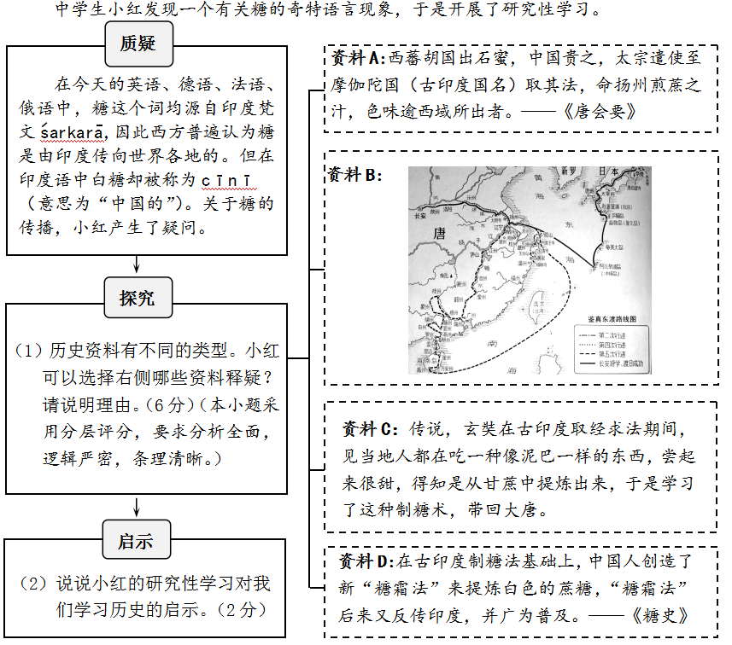
与探究主题无关

Slide 13
【观点1】:早期资产阶级革命促进资本主义经济的发展。（1分）
【论述】：（6分）
①英国资产阶级革命、美国独立战争、法国大革命，扫清了资本主义发展的障碍，为本国资本主义经济的发展创造了良好的环境；
②各国政权都颁布了一系列资本主义性质的法律文献，如英国《权利法案》、美国《独立宣言》和1787年宪法、法国《人权宣言》和其后的《拿破仑法典》，这些法律文献都体现了资产阶级自由民主思想，为资本主义经济的发展提供了法律保障。
综上所述，早期资产阶级革命为资本主义经济的发展提供了良好的环境和法律保障，最终促进了资本主义经济的发展。（1分）

Slide 14
14世纪开始，欧美经历了从思想—政治—经济领域的重大转型，深刻影响了欧美以及整个世界的发展进程。阅读材料，回答问题。
世界历史大事年表（部分）
时间 | 事件 | 时间 | 事件
14—17世纪 | 欧洲文艺复兴 | 18世纪中期—19世纪中期 | 英国工业革命
1488年 | 迪亚士到达非洲好望角 | 1775—1783年 | 美国独立战争
1492年 | 哥伦布“发现”美洲 | 1787年 | 美国制定《1787宪法》
16—17世纪 | 早期殖民掠夺 | 1789年 | 法国大革命爆发通过《人权宣言》
1640年 | 英国资产阶级革命爆发 | 1804年 | 《拿破仑法典》颁布
1689年 | 英国通过《权利法案》 | 1848年 | 《共产党宣言》发表
18世纪 | 法国启蒙运动 | 1871年 | 巴黎公社
请选择世界历史大事年表（部分）中相互关联的事件，自选一个观点，对观点加以阐述说明。（8 分）
观点1：早期资产阶级革命促进资本主义经济的发展。
观点2：从人治到法治，从专制到民主是人类社会政治发展的趋势

Slide 15
【观点2】:
从人治到法治，从专制到民主是人类社会政治发展的趋势
【论述】：
①英国资产阶级革命，通过《权利法案》，确立了君主立宪制， 议会权力高于国王。
②美国独立战争后，颁布《1787年宪法》，确立了三权分立的共和制政体。
③法国大革命中，颁布《人权宣言》和其后的《拿破仑法典》，都体现了资产阶级自由民主思想。
综上所述：法治取代人治，民主取代专制，是人类社会政治发展的趋势。

Slide 16
14世纪开始，欧美国家经历了从思想—政治—经济领域的重大转型，深刻影响了欧美以及整个世界的发展进程。阅读材料，回答问题。
世界历史大事年表（部分）
时间 | 事件 | 时间 | 事件
14—17世纪 | 欧洲文艺复兴 | 18世纪中期—19世纪中期 | 英国工业革命
1488年 | 迪亚士到达非洲好望角 | 1775—1783年 | 美国独立战争
1492年 | 哥伦布“发现”美洲 | 1787年 | 美国制定《1787宪法》
16—17世纪 | 早期殖民掠夺 | 1789年 | 法国大革命爆发通过《人权宣言》
1640年 | 英国资产阶级革命爆发 | 1804年 | 《拿破仑法典》颁布
1689年 | 英国通过《权利法案》 | 1848年 | 《共产党宣言》发表
18世纪 | 法国启蒙运动 | 1871年 | 巴黎公社
请选择世界历史大事年表（部分）中相互关联的事件，提炼一个观点，对观点加以阐述说明。（8 分）
观点3：早期资产阶级革命确立资本主义制度
观点4：近代欧美国家的崛起得益于成功的转型
观点5：资本主义制度的扩展

Slide 17
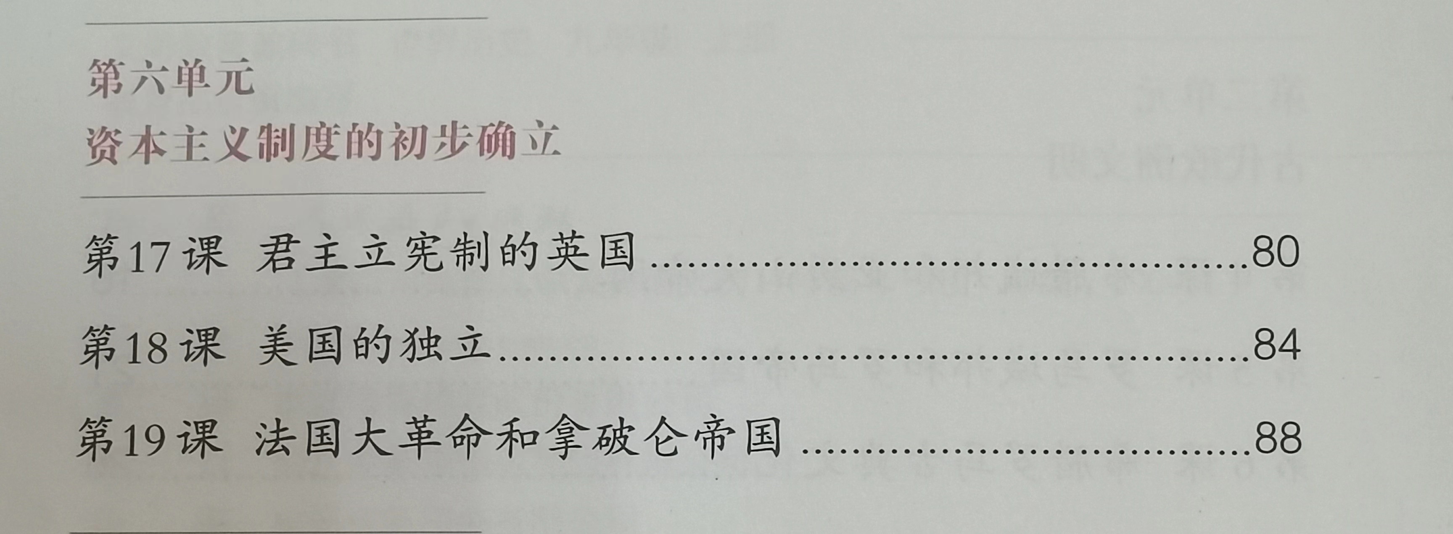

Slide 18
（2021湖州卷）

Slide 19
示例：
选择：井冈山革命根据地的建立。
1927年大革命失败，9月，毛泽东领导秋收起义，但由于城里敌人力量强大，起义军受到严重挫折。（背景）
为保存革命力量，毛泽东率领起义部队到达井冈山地区，建立第一个农村革命根据地。（主要过程）
在井冈山革命根据地创建过程中，中国共产党在人民的支持下，开展了土地革命和武装斗争，走上了农村包围城市的道路，中国特色革命道路逐渐形成，最终取得了新民主主义革命的胜利。（影响）（6分）

Slide 20
祝各位同学中考顺利！

